Slide 1
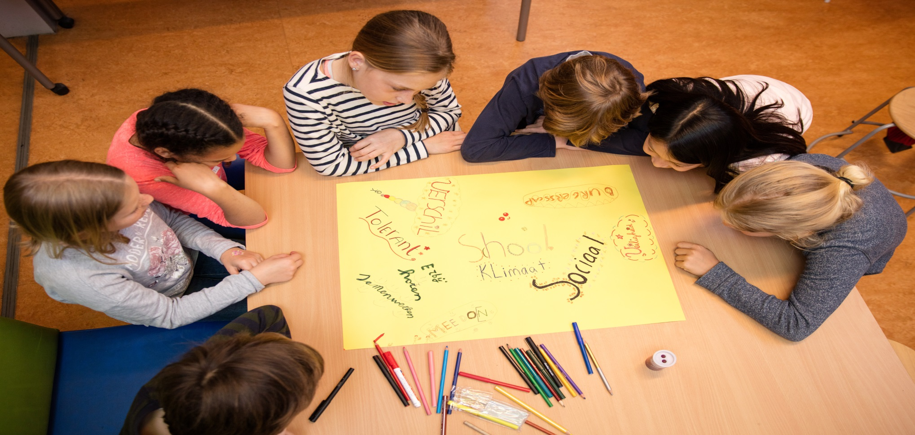
Zelfevaluatie burgerschapsonderwijs door en voor de school ontwikkelen door denken en doen! ACADEMISCHE WERKPLAATS SOCIALE KWALITEIT VAN ONDERWIJS
Almere, 5 oktober 2016

Slide 2
AWP & Zelfevaluatie sociale kwaliteit
Academische Werkplaats
Gericht op kennis over en ontwikkeling van onderwijs
gebaseerd op praktijkkennis, evaluatie en reflectie,
wetenschappelijk onderzoek
Samenwerking scholen, onderzoekers en inspecteurs
verbinding expertise; “rol-overstijgend” resultaat

Slide 3
Contouren AWP project
Instrumentontwikkeling
Ondersteunende metingen
Basismeting kenmerken van de school
Periodieke meting burgerschapscompetenties van leerlingen (benchmark)
Pilot / Evaluatie
Deskundigheidsbevordering
masterclasses, literatuur/voorbeelden, kennisdeling/uitwisseling
Ondersteuning en facilitering:
Coaching/coördinatoren, centrale ondersteuning

Slide 4
Contouren AWP project

Slide 5
Contouren AWP project
Deelnemers:
20 scholen voor basis- voortgezet
en speciaal onderwijs
Onderzoekers van de Universiteit van Amsterdam,
Inspecteurs van de Inspectie van het onderwijs
AWP| Conferentie Burgerschap 5 oktober 2016

Slide 6
Schoolzelfevaluatie
Waarom zelfevaluatie?
School verantwoordelijk voor eigen kwaliteit
(… en dat vraagt inzicht in eigen situatie)
Veranderende inrichting van overheidstoezicht

Slide 7
Schoolzelfevaluatie
Schoolzelfevaluatie is een vorm van
systematisch praktijkonderzoek door en voor de school
Schoolzelfevaluatie wordt gebruikt voor:
inzicht in eigen situatie
vertrekpunt en hulpmiddel voor schoolontwikkeling
interne en externe verantwoording

Slide 8
Schoolzelfevaluatie
De mix van elementen in een schoolzelfevaluatie:
(zelf)onderzoek
(zelf)beoordeling
(zelf)ontwikkeling: bepaling van ontwikkelactiviteiten op basis daarvan

Slide 9
Schoolzelfevaluatie
Methodische vereisten (betrouwbaar en valide):
Bronnen en data/gegevens:
- proces en product
kwantitatief en kwalitatief
dataverzameling: gesprekken, vragenlijsten, testen, observaties, documentenanalyse
heldere normen en waarderingen
AWP| Conferentie Burgerschap 5 oktober 2016

Slide 10
Schoolervaringen
2014-2015: kennismaken met de schoolpraktijk in een andere sector
2015-2016: onderlinge visitaties: evaluatie van één aspect van de onderwijskwaliteit
2016-2017: evaluatie op de eigen school aan de hand van de proefversie van het schoolzelfevaluatieinstrument Sociale Kwaliteit door ongeveer 40 scholen
AWP| Conferentie Burgerschap 5 oktober 2016

Slide 11
V
Schoolvoorbeeld: bs. De Griffioen:
Waaruit blijkt dat je als school succesvol bent in het uitvoeren van je missie en visie in relatie tot sociale en maatschappelijke vorming van leerlingen?

Slide 12
Schoolervaringen
RImImpact op de eigen houding als evaluator:
Kijken naar de eigen schoolpraktijk vraagt afstand nemen van het hier en nu.
Dóórvragen op wat vanzelfsprekend is / lijkt.
Je waarneming onderbouwen met meerdere ‘bronnnen’
Op zoek naar onderbouwende documentatie.
Analyse van de inhoud en de kwaliteit van die
AWP| Conferentie Burgerschap 5 oktober 2016

Slide 13
Doel van de Werkplaats:
EeSchoolvoorbeeld: bs. De Griffioen
zelfevaluatie sociale kwaliteit ontwikkelen
interne en externe verantwoording
Notes:
Deze werkplaats is gestart met als doel een instrument te ontwikkelen waarmee scholen zelf de 'sociale kwaliteit' van de school in kaart kunnen brengen, evalueren en verbeteren.
Geschikt voor interne en externe verantwoording.
Voorlopig wordt er nog hard gewerkt in de werkplaats. Scholen bezoeken en bevragen elkaar.
Bijvoorbeeld: hebben we op onze school een aanbod op het gebied van sociale kwaliteit? Wat doen we dan eigenlijk? Is dat incidenteel of structureel? Hoe bewaken we de kwaliteit daarvan?

Slide 14
Schoolervaringen
RImDwars door de schoolpraktijk gaan:
Verbinden van losse elementen in het onderwijsaanbod.
Op zoek naar de doorgaande lijn in wat we bieden aan sociale kwaliteit.
Kijken naar de eigen schoolpraktijk vraagt afstand nemen van het hier en nu.
Hoe onderbouw je de eigen bewering over de mate van sociale kwaliteit van de school en de samenhang tussen de elementen die daaraan bijdragen?
AWP| Conferentie Burgerschap 5 oktober 2016

Slide 15
V
Schoolvoorbeeld: bs. De Griffioen:
Opbrengsten voor de school tot nu toe:
Grote mate van bewustwording thematiek
Ontwikkeling expertise door masterclasses en toepassing
Gestart met schooleigen monitoring van de sociale ontwikkeling van de leerlingen
Meting burgerschapscompetenties

Slide 16
Schoolervaringen
De schoolzelfevaluatie moet door de school (evaluatieteam) in de praktijk toegepast kunnen worden, zonder (veel) specifieke voorkennis;
De schoolzelfevaluatie moet in een beperkt aantal dagen uitgevoerd kunnen worden door een beperkt team (afhankelijk van de omvang van de school en organisatorische complexiteit);
Het evaluatieteam moet zich goed kunnen voorbereiden op de schoolzelfevaluatie en toegang hebben tot alle relevante schooldocumenten;
Het belang en nut van de schoolzelfevaluatie dient door bestuur en schoolleiding ondersteund te worden, ook is aanzienlijk draagvlak in het personeelsteam van belang.

Slide 17
Doel van de Werkplaats:
EeSchoolvoorbeeld: bs. De Griffioen
Uiteindelijke opbrengsten voor de school:
Handleiding voor planmatige zelfevaluatie voor de sociale kwaliteit van de eigen school # Procesbeschrijving van de zelfevaluatie # Eigen rapportage over de vastgestelde sociale kwaliteit van de school # Resultaatgegevens over de leerlingen op basis van de Burgerschapsmeting, met landelijke benchmark.
Notes:
Deze werkplaats is gestart met als doel een instrument te ontwikkelen waarmee scholen zelf de 'sociale kwaliteit' van de school in kaart kunnen brengen, evalueren en verbeteren.
Geschikt voor interne en externe verantwoording.
Voorlopig wordt er nog hard gewerkt in de werkplaats. Scholen bezoeken en bevragen elkaar.
Bijvoorbeeld: hebben we op onze school een aanbod op het gebied van sociale kwaliteit? Wat doen we dan eigenlijk? Is dat incidenteel of structureel? Hoe bewaken we de kwaliteit daarvan?

Slide 18
Vragen?
AWP| Conferentie Burgerschap 5 oktober 2016

